Slide 1
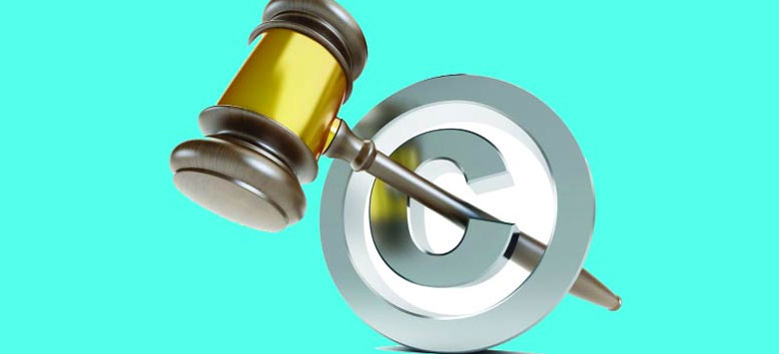
মাল্টিমিডিয়া শ্রেণিতে স্বাগত

Slide 2
পরিচিতি
মোছাঃ মরিয়ম খাতুন
সহকারি শিক্ষিকা (আইসিটি)
চাঁদপাড়া সিনিয়র মাদ্রাসা
গোবিন্দগঞ্জ, গাইবান্ধা।
শ্রেণি: নবম ও দশম
বিষয়: তথ্য ও যোগাযোগ প্রযুক্তি
অধ্যায়: ২য়
সময়: ৫০ মিনিট
তারিখ:
moriomkhatun387@gmail.com
19-03-20

Slide 3
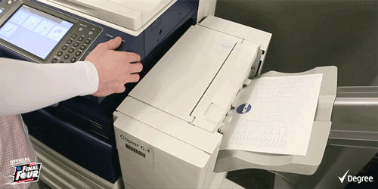
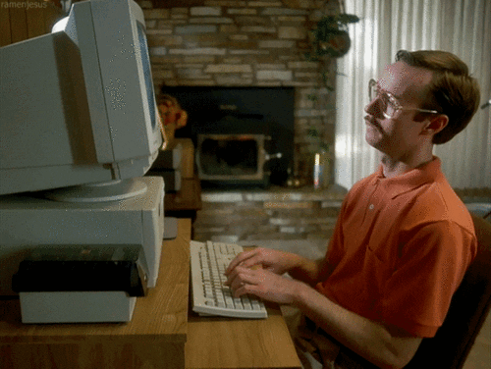
নিচের ছবিতে কি কি করছে?
ফটোকপি করছে
লেখালেখি করাকে ইংরেজিতে কী বলে
কপিরাইট

Slide 4
কপিরাইট আইনের প্রয়োজনীয়তা

Slide 5
শিখনফল
এই পাঠ শেষে শিক্ষার্থীরা.....
১. কপিরাইট কী তা বলতে পারবে;
২. জীবনযাপনের জন্য সম্পদের শ্রেণি বিভাগ বলতে পারবে;
৩. কপিরাইট আইনে করণীয় পদক্ষেপ বর্ণনা করতে পারবে;
৪. কপিরাইট আইনের প্রয়োজনীয়তা বিশ্লেষণ করতে পারবে।

Slide 6
নিচের ছবিটিতে কী দেখতে পাচ্ছ?
এক ফোল্ডার থেকে অন্য ফোল্ডারে কপি হচ্ছে।
সৃজনশীল কর্মের পুনরুৎপাদন বা অবৈধ্য ব্যবহারকে কপি বলে।

Slide 7
মানুষের জীবনযাপনের সম্পদ
জাগতিক
বুদ্ধিবৃত্তিক
জাগতিক= যেটি স্পর্শ করা যায় সেটি জাগতিক।
বুদ্ধিবৃত্তিক= বুদ্ধিবৃত্তিক কাজের মাধ্যমে যে সম্পদ সৃষ্ট হয় তাকে বুদ্ধিবৃত্তিক
সম্পদ বলে।

Slide 8
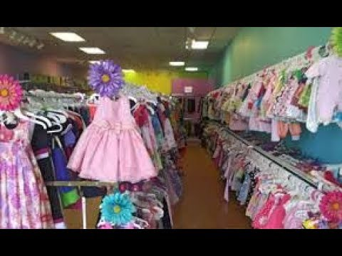
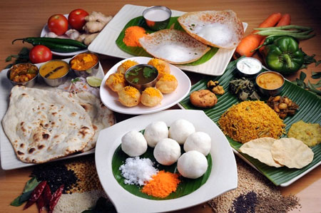
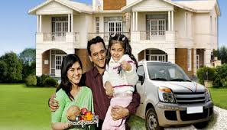
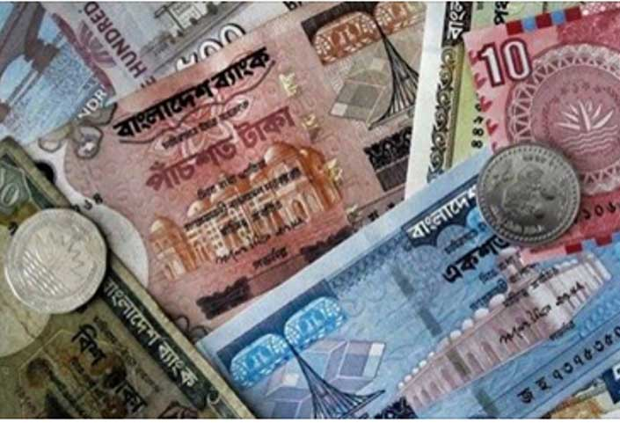
জাগতিক
জামা-কাপড়
খাবার
বাড়ি গাড়ি
টাকা কড়ি

Slide 9
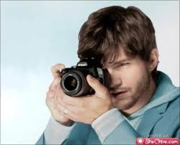
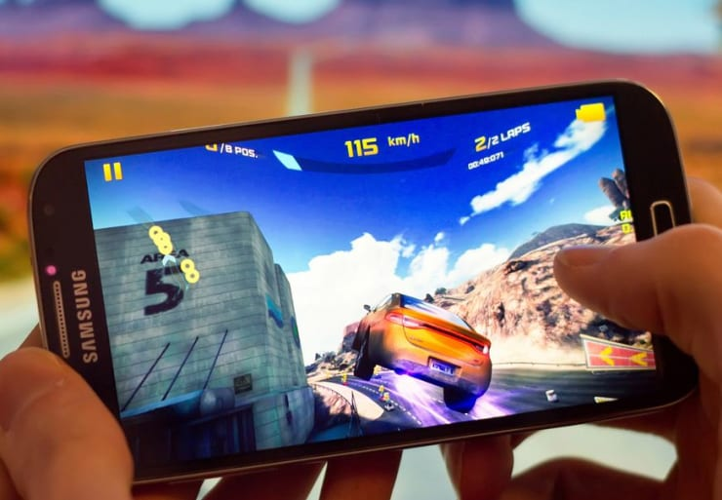
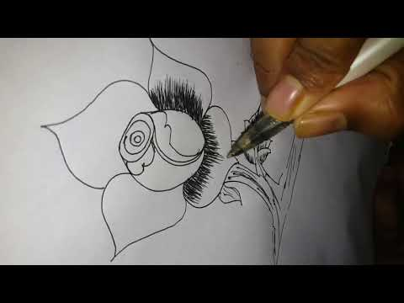
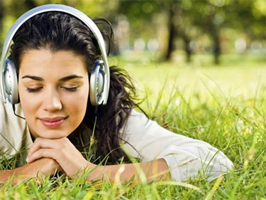
বুদ্ধিবৃত্তিক
ছবি আঁকা
গেম খেলা
ছবি তোলা
সিনেমা দেখা
গান শোনা
কবিতা আবৃত্তি

Slide 10
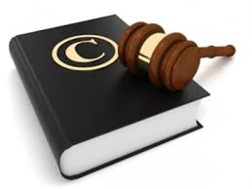
একক কাজ
কপিরাইট বলতে কী বোঝায় লেখ।

Slide 11
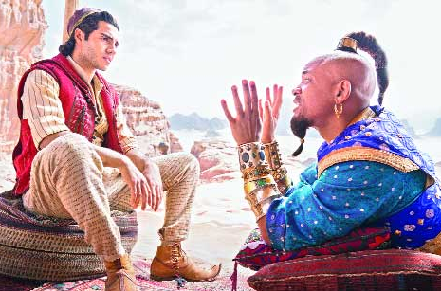
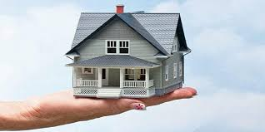
নিচের ছবি গুলো কিসের?
জ্বিন
বাড়ি
কেই ইচ্ছে করলেই দৈত্যের মতো কাহার ও বাড়ি তুলে নিতে পারে না।

Slide 12
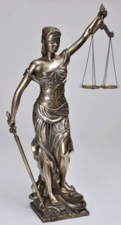
নিচের ছবিগুলো দিয়ে কী বোঝা যায়?
ন্যায় বিচারের প্রতীক
লেখকদের অধিকার সংরক্ষণের জন্য ১৯৬২ সালে যুক্তরাজ্যে প্রথম কপিরাইট আইন পাশ করা হয়।

Slide 13
নিচের ছবিতে কী করছে?
কেউ যেন কোন সৃজনশীল কর্মের কোন কপি করতে না পারে
তার জন্য এই আইন তৈরি হয়েছে।

Slide 14
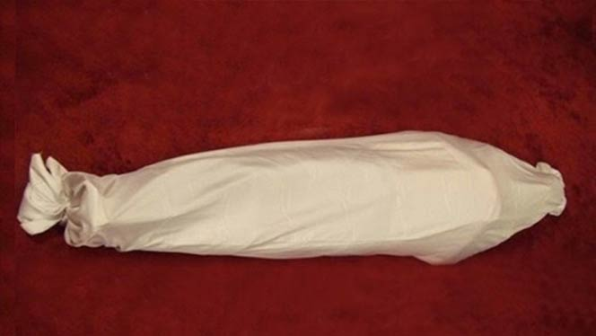
নিচের ছবিতে কী দেখছ?
মৃত মানুষ
যে দেশে কপিরাইট আইন চালু আছে সে দেশে মৃত্যুর ১০০ বছর পর পর্যন্ত বলবৎ থাকে
সাধারণত লেখক শিল্পী, নাট্যকারের মৃত্যুর ৫০ থেকে ৭০ বছর পর পর্যন্ত বলবৎ থাকে
বাংলাদেশে কপিরাইট আইনের মেয়াদ ৬০ বছর।

Slide 15
কপিরাইট রক্ষার উপায় করণীয়
১. কাউকে কম্পিউটার থেকে কোন কিছু কপি করতে দেওয়া যাবে না।
২. কপিরাইট আইন ভঙ্গ করা যাবে না।
৩. সৃজনশীল কোন কিছু কপি করা যাবে না।
৪. অনলাইনে কাজ করার পর লগআউট করতে হবে।
৬. কম্পিউটার ওপেনিং পাসওয়ার্ড দিতে হবে।
৭. কাউকে নিজ পাসওয়ার্ড দেওয়া যাবে না।

Slide 16
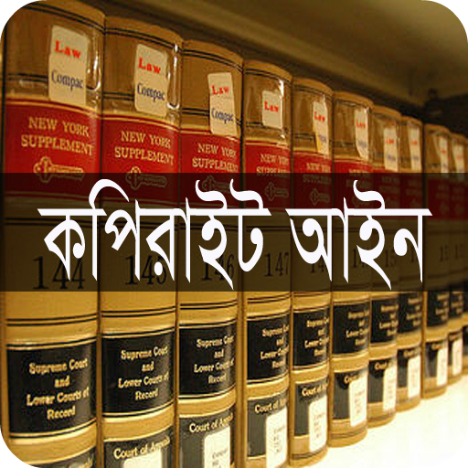
জোড়ায় কাজ
কপিরাইট আইনে করণীয় পদক্ষেপ বর্ণনা করে লেখ।

Slide 17
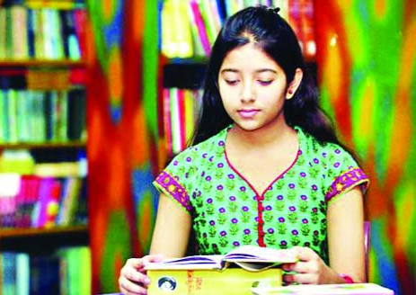
নিচের ছবিতে কী করছে?
লেখা পড়া
আমরা পড়ালেখার কাজে কোনো বইয়ের ফটোকপি করি, তা কপিরাইট
আইন ভঙ্গ করেনা। এ রকম ব্যবহারকে বলা হয় ফেয়ার হাউজ।

Slide 18
কপিরাইট প্রয়োজনীয়তা
১. কেউ যেন অন্যের সৃজনশীল কর্ম নিজের নামে না চালাতে পারে।
২. সৃজনশীল কর্মের ফল নিজে ভোগ করতে পারে।
৩. নিজের বুদ্ধির বিকাশ ঘটবে।
৪. সৃজনশীল কাজের রয়্যালটি নিজে ভোগ করবে।
৫. লেখক, শিল্পীদের অধিকার সংরক্ষণ হবে।
৬. মৃত্যুর পর উত্তরাধীকারগণ সুবিধা ভোগ করবে।

Slide 19
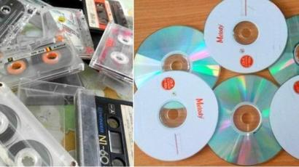
নিচের ছবিগুলো কীসের?
বাড়ি
লেখক, শিল্পী প্রোগ্রামার, নাট্যকার ইচ্ছা করে শর্তসাপেক্ষে কপি করা জন্য সৃজনশীন কর্ম উন্মুক্ত করে দিতে পারে। এই দর্শনকে বলা হয় মুক্ত দর্শন বা ওপেন সোর্স ফিলসফি।

Slide 20
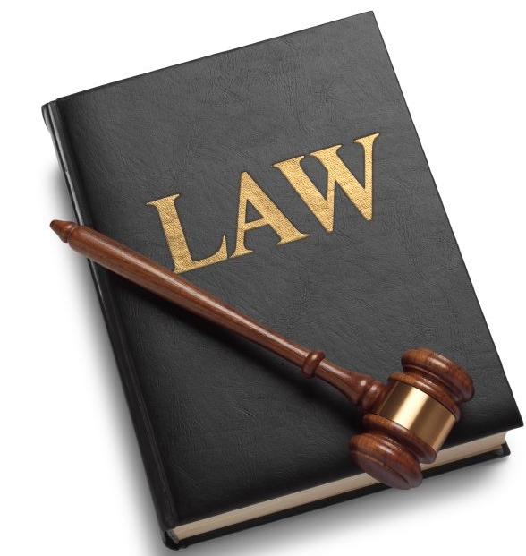
দলগত কাজ
কপিরাইট আইনের প্রয়োজনীয়তা বর্ণনা করে লেখ।

Slide 21
মূল্যায়ন
মানুষের জীবনযাপনের সম্পদ কয় ধরণের?
প্রথম কপিরাইট কত সালে আইন পাশ করা হয়?
ক. ২ ধরণের
খ. ৩ ধরণের
সৃজনশীল কর্মের অধিকার রক্ষার জন্য কী তৈরি করা হয়েছে?
গ. ৪ ধরণের
ঘ. ৫ ধরণের
রয়্যালটি কী?
যেটি স্পর্শ করা যায় সেটি কোন ধরনের সম্পদ?
ক. বুদ্ধিবৃত্তিক
গ. জাগতিক
বাংলাদেশে কপিরাইট আইনের মেয়াদ কত?
খ. প্রাকৃতিক
ঘ. মানবিক
মৃত্যুর কত বছর পর্যন্ত কপিরাইট আইন বলবৎ থাকে?

Slide 22
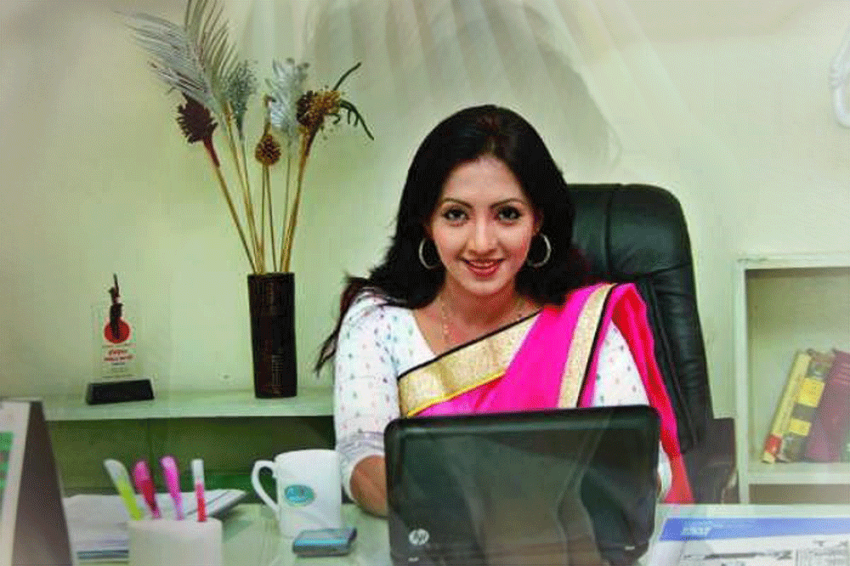
বাড়ির কাজ
তোমরা কেন কপিরাইট আইন ভঙ্গ করবে না ব্যাখ্যা করে লিখে নিয়ে আসবে।

Slide 23
আজকের মত সবাইকে ধন্যবাদ

